Slide 1

Khái quát struct
Định nghĩa một cấu trúc struct
Truy cập các phần tử trong struct
Bài tập ví dụ
Mảng cấu trúc
Hàm trên các cấu trúc
Sử dụng con trỏ kiểu cấu trúc

Slide 2
Khái quát struct.
1.1. khái quát
Struct là một kiểu dữ liệu bao gồm nhiều thành phần có thể thuộc nhiều kiểu dữ liệu khác nhau. Các thành phần được truy nhập thông qua tên.
Các mảng trong C cho phép chúng ta định nghĩa một vài loại biến có thể giữ giá trị của một vài thành phần cùng kiểu dữ liệu. Nhưng structure - cấu trúc là một loại dữ liệu khác trong ngôn ngữ lập trình C, cho phép ta kết hợp các dữ liệu khác kiểu nhau.
Cấu trúc được sử dụng để biểu diễn một bản ghi. Giả sử bạn muốn lưu trữ giá trị của một quyển sách trong thư viện của bạn. Bạn có thể lưu trữ các thuộc tính của sách sau đây:
Tiêu đề
Tác giả
Chủ đề
Mã số

Slide 3
1.2.Khai báo
- Cú pháp tổng quát để định nghĩa một cấu trúc như sau:
struct [tên_cấu_trúc]
{
khai báo các thành phần
} [danh sách các biến cấu trúc];
*trong đó:
- struct là từ khóa đứng trước một khai báo cấu trúc,
- tên_cấu_trúc là một tên hợp lệ được dùng làm tên cấu trúc;
- danh sách các biến cấu trúc liệt kê các biến có kiểu cấu trúc vừa khai báo,
khai báo các thành phần là một danh sách các khai báo tên và kiểu dữ liệu của các thành phần tạo nên cấu trúc này.

Slide 4
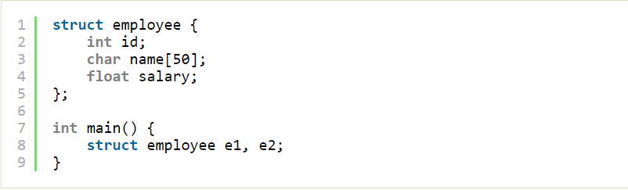
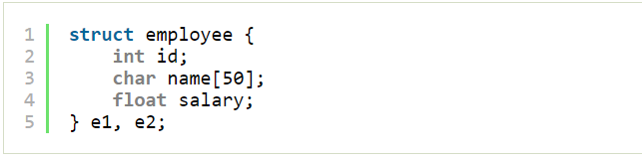
*Có hai cách để khai báo biến cấu trúc:
Cách 1: Khai báo biến cấu trúc bên trong hàm main():
Cách 2: Khai báo biến cấu trúc tại thời điểm định nghĩa cấu trúc:

Slide 5
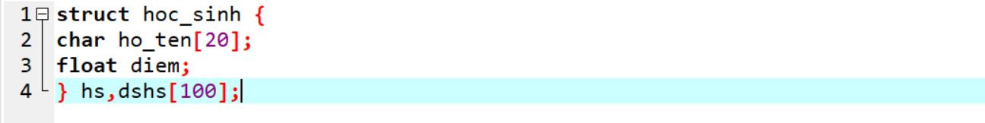
Ví dụ:
khai báo một kiểu cấu trúc có tên là hoc_sinh gồm hai thành phần:
- Họ tên học sinh (ho_ten)
- Ðiểm thi (diem) của học sinh.
Kèm theo khai báo kiểu cấu trúc, chúng ta định nghĩa hai biến: hs là một biến đơn, còn dshs là một mảng có các thành phần là cấu trúc hoc_sinh.

Slide 6
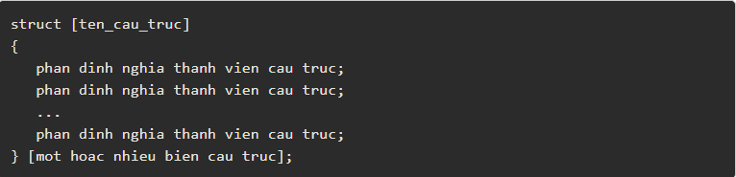
II. Định nghĩa một cấu trúc struct trong C
2.1. Nguyên tắc chung
Để định nghĩa cấu trúc, phải sử dụng câu lệnh struct. Câu lệnh struct định nghĩa một kiểu dữ liệu mới, với hơn một thành phần trong chương trình của bạn. Dạng tổng quát của câu lệnh struct như sau đây:
Một ten_cau_truc có thể tùy chọn và một thành phần định nghĩa là các biến thường như int i, float j hoặc một định nghĩa biến khác ….

Slide 7
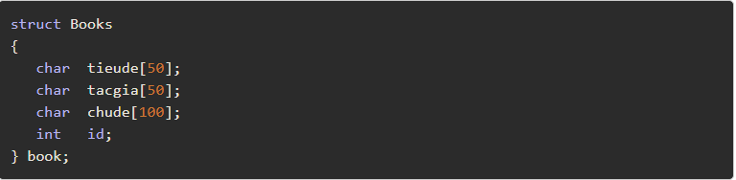
Tại phần cuối cùng của định nghĩa cấu trúc, trước dấu chấm phẩy, chúng ta có thể xác định một hoặc nhiều biến cấu trúc (tùy chọn). Dưới đây là cách khai báo biến structure Book:
2.2. Ðịnh nghĩa kiểu bằng typedef
- Cú pháp
Ngôn ngữ C cho phép ta đặt lại tên kiểu cho riêng mình bằng câu lệnh như sau:
typedef kiểu_đã_có tên_kiểu_mới;
trong đó :
kiểu_đã_có là kiểu dữ liệu mà ta muốn đổi tên.
tên_kiểu_mới là tên mới mà ta muốn đặt.

Slide 8
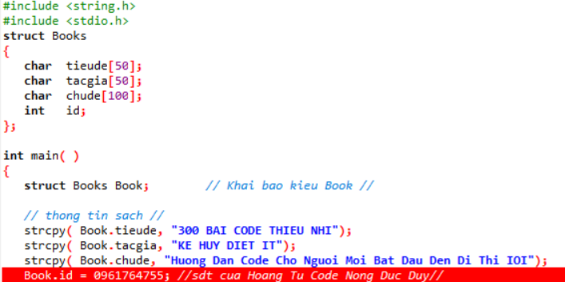
III. Truy cập các thành phần của cấu trúc trong C
Để truy cập bất kỳ thành phần nào của cấu trúc, chúng ta sử dụng toán tử truy cập phần tử. Sau đây là ví dụ cho cách sử dụng cấu trúc, cú pháp: <Biến cấu trúc>.<Tên trường>

Slide 9
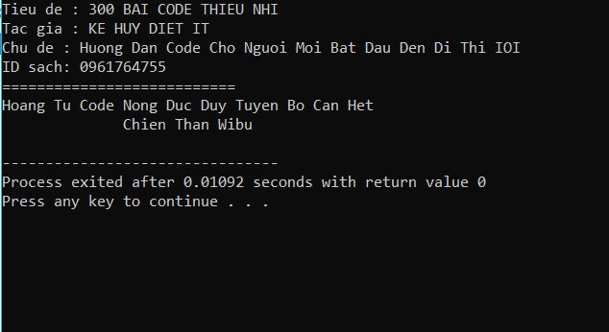
Sau khi biên dịch chương trình
*Có hai cách để truy cập vào các thành viên cấu trúc:
Cách 1: (thành viên hoặc toán tử chấm).
Cách 2:< (toán tử con trỏ cấu trúc).

Slide 10
IV. Mảng cấu trúc.
- Người lập trình có thể sử dụng các kiểu cấu trúc đã được định nghĩa để khai báo các cấu trúc mà mảng cấu trúc.
- Trong thực tế, các bài toán liên quan đến mảng struct khá nhiều khi các kiểu dữ liệu của ngôn ngữ bạn đang sử dụng không đáp ứng được nhu cầu hay đáp ứng được lại quá phức tạp và tốn nhiều dữ liệu khi sử dụng. Nên để giải quyết các bài toán như thế chúng ta đã có cách đó là sử dụng dữ liệu kiểu cấu struct
*Đôi khi, số lượng biến struct trong C mà chúng ta cần có thể lớn. Khi đó có thể bạn sẽ cần tới cấp phát động trong quá trình chương trình thực thi. Dưới đây là cách để cấp phát bộ nhớ động với kiểu cấu trúc:

Slide 11
V. Hàm trên các cấu trúc
5.1. Cấu trúc làm đối của hàm
Đối của hàm có thể là biến cấu trúc, hoặc mảng cấu trúc hình thức hoặc con trỏ cấu trúc.
- Khi đối số của hàm là một biến cấu trúc thì tham số thực của hàm tương ứng của hàm
là một giá trị cấu trúc.
- Khi đối số của hàm là con trỏ cấu trúc thì tham số thực tương ứng của hàm là địa chỉ
của các biến cấu trúc.
- Khi đối số của hàm là mảng cấu trúc hình thức hoặc con trỏ cấu trúc thì tham số thực
tương ứng của hàm là tên mảng cấu trúc.

Slide 12
IV. Sử dụng các con trỏ kiểu cấu trúc.
Khi khai báo biến con trỏ cấu trúc, biến con trỏ chưa có địa chỉ cụ thể. Lúc này nó chỉ mới được cấp phát 2 byte để lưu giữ địa chỉ và được ghi nhận là con trỏ chỉ đến 1 cấu trúc, nhưng chưa chỉ đến 1 đối tượng cụ thể. Muốn thao tác trên con trỏ cấu trúc hợp lệ, cũng tương tự như các con trỏ khác người lập trình phải: - Cấp phát một vùng nhớ cho nó (sử dụng hàm malloc() hay calloc) - Hoặc, cho nó quản lý địa chỉ của một biến cấu trúc nào đó.
Ví dụ: Sau khi khởi tạo giá trị của cấu trúc:
struct NgayThang Ngay = {8,9,2021};
p = &Ngay;
lúc này biến con trỏ p đã chứa địa chỉ của Ngay.

Slide 13
Lưu ý:
Không nên sử dụng toán tử & đối với các thành phần cấu trúc (đặc biệt đối với các thành phần không nguyên) trong khi nhập dữ liệu vì điều đó hay dẫn đến việc treo máy.
Các biến cấu trúc có thể gán cho nhau.
- Với các biến kiểu cấu trúc, không thể thực hiện được các thao tác sau đây:
+ Sử dụng các hàm xuất nhập trên biến cấu trúc.
+ Các phép toán quan hệ, các phép toán số học và logic.
Ứng dụng:
Việc sử dụng con trỏ chỉ đến cấu trúc thường được sử dụng để truyền cấu trúc đến cho một hàm. Tất nhiên chúng ta có thể gửi trực tiếp một cấu trúc làm đối số cho một hàm, nhưng nếu cấu trúc đó lớn, việc chép lại toàn bộ cấu trúc đó để gửi đi sẽ làm mất nhiều thời gian. Hơn nữa, có thể chúng ta lại muốn thay đổi nội dung của cấu trúc đó từ một hàm khác. Trong những trường hợp đó, nên gửi địa chỉ của cấu trúc đó cho hàm.
Một ứng dụng khác của con trỏ cấu trúc mà chúng ta sẽ đề cập đến trong các phần sau là việc xây dựng các cấu trúc như: danh sách liên kết (còn gọi là danh sách móc nối).

Slide 14
ví dụ tham khảo:

